Slide 1
РОДИТЕЛЬСКОЕ
СОБРАНИЕ 1 «А»

Slide 2


Slide 3


Slide 4


Slide 5


Slide 6
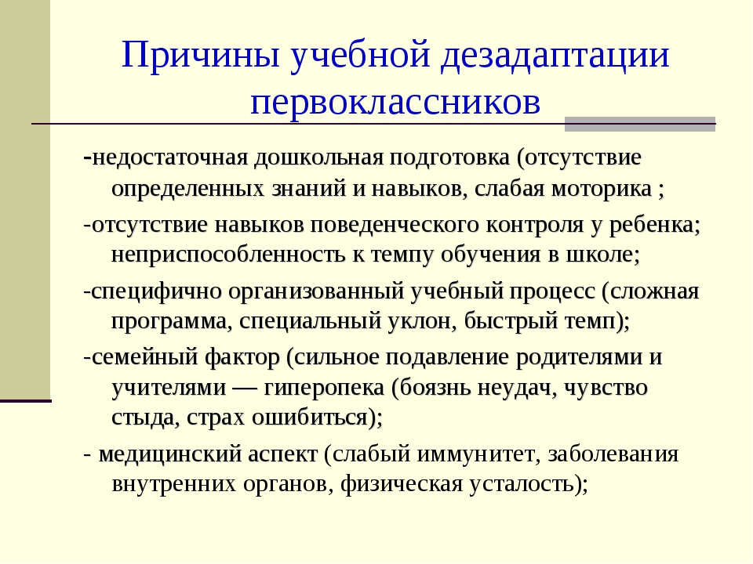

Slide 7
Показатели неблагоприятной психологической адаптации.
Физиологический уровень: повышенная утомляемость, снижение работоспособности.
Познавательный уровень проявляющийся в не успешности по программе, соответствующей возрасту и способностям ребёнка. Эмоциональный уровень, проявляющийся в нарушении отношения к обучению, учителям, жизненной перспективе, связанной с учёбой.
Социально-психологический уровень: упрямство капризы, повышенная конфликтность, чувства неуверенности, неполноценности.
Поведенческий уровень проявляется в импульсивном и неконтролируемом поведении, агрессивности.

Slide 8
Адаптация 2020-2021 учебном году

Slide 9
Адаптация 2021-2022 учебном году

Slide 10
Адаптация 2022-2023 учебном году

Slide 11
Система работы психолога по адаптации обучающихся первого класса
1. Фронтальное обследование обучающихся 1 го класса, выявление группы риска.
2.Индивидуальное обследование детей «группы риска» с низкими показателями адаптации.
3. Коррекционная работа с дезадаптированными детьми в течение года
по программе « Первый раз в первый класс».
4.В конце года оценка эффективности реализации программы.
5. Индивидуальные групповые консультации родителей и педагогов.

Slide 12
Планируемый результат благоприятное течение социально-психологической адаптации обучающихся 1 класса к школе. Сформированность УУД.
1.Сохранение психического и физического здоровья, социального здоровья.
2.Удовлетворенность ребенка процессом обучения.
3.Установление контакта обучающимся, с учителями.
4.Овладение навыками учебной деятельности.
5.Удовлетворенность межличностными отношениями.

Slide 13
1.Выслушав замечания учителя, не торопитесь устраивать взбучку. Постарайтесь, чтобы Ваш разговор с учителем проходил без ребёнка.
2. После школы не торопитесь садиться за уроки. Ребёнку необходимо 2 часа отдыха. Занятия вечерами бесполезны.
3. Не заставляйте делать все упражнения сразу: 20 минут занятий – 10 минут перерыв.
4. Во время приготовления уроков не сидите «над душой». Дайте ребёнку работать самому. Если нужна Ваша помощь – наберитесь терпения: спокойный тон, поддержка необходимы. В общении с ребёнком старайтесь избегать условий: «Если ты сделаешь, то..».
6. Найдите в течение дня хотя бы полчаса, когда будете принадлежать только ребёнку.
7. Выбирайте единую тактику общения с ребёнком всех взрослых в семье. Все разногласия по поводу педтактики решайте без него.
8. Будьте внимательны к жалобам ребёнка на головную боль, усталость, плохое самочувствие. Чаще всего это объективные показатели переутомления.
9. Учтите, что даже «большие дети» очень любят сказку перед сном, песенку, ласковое поглаживание. Всё это успокоит ребёнка и поможет снять напряжение, накопившееся за день.

Slide 14
Рекомендации учителям первых классов
обеспечить оптимальный процесс физиологической адаптации,
помнить что длительное напряжение может стоить ребёнку здоровья;
обеспечить своевременную смену видов деятельности;
не давать задания, требующих длительного сосредоточения взгляда на одном предмете монотонных движений;
систематически проводить индивидуальную работу с детьми имеющих трудности в адаптации;

Slide 15
обеспечить дифференцированный и индивидуальный подход к детям, имеющим особенности в психофизическом развитии и поведении( леворукие, синдром гиперактивности, застенчивости, неврозы и т.д.)
включать детей занимающие низкое статусное положение в группе сверстников, в общественно значимую деятельность;
поощрять детей задавать вопросы, если им что-то непонятно;
использовать игровые, психологические методики для создания в классе доброжелательного и конструктивного взаимодействия;
советовать родителям не говорить о школе плохо при ребёнке, создавать у него позитивное положительное отношение к школе.

